Slide 1
Unity -Cahpter7-
Soul Seek

Slide 2
목차
HUD Canvas와 UI Manager
GameManager
EnemySpawner와 Item Creator
Post Processing

Slide 3
HUD Canvas와 UI Manager

Slide 4
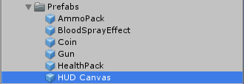
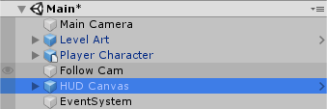
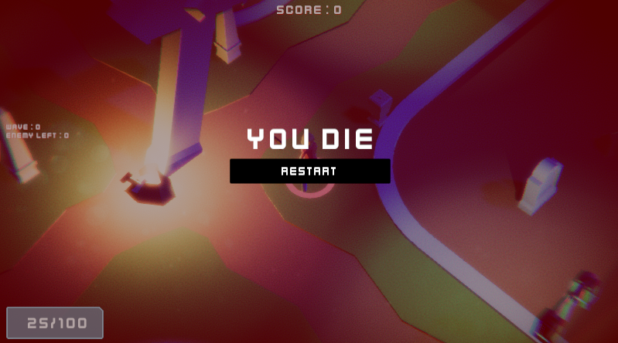
1. Hud canvas
남은 탄알과 적 웨이브, 점수, GameOver 등을 표시할 HUD Canvas를 추가한다.
HUD Canvas는 여러 개의 자식 GameObject를 가지고 있다.
Ammo Display : 남은 탄알을 표시 하는 Background
→Ammo Text : 탄알을 표시
Score Text : 점수를 표시
Enemy Wave Text : 현재 적 Wave와 남은 적 수를 표시
Gameover UI : Gameover 시 활성화 되는 Panel
→Gameover Text : 게임오버
→Restart Button : 게임 재시작 →Text : 버튼의 텍스트

Slide 5
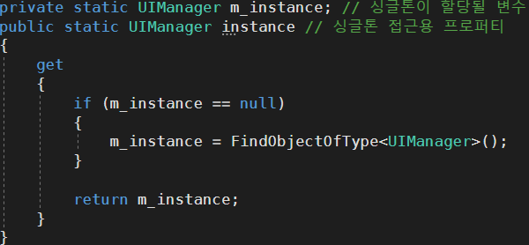
2. UI Manager
UI Manager로 HUD Canvas를 관리하는 이유
HUD Canvas GameObject는 여러 UI 요소를 자식으로 가지고 있다.
HUD Canvas의 UI 요소들을 사용하려는 Script가 HUD Canvas의 UI 요소를 직접 접근하고 사용한 다면 UI구현을 유연하게 변경하기 힘들다. HUD Canvas의 UI 구현이 변경되면 각각의 UI 요소를 참조 하고있던 여러 Script의 구현도 함께 변경해야 하는 상황이 생길 수 있기 때문에 UI Manager를 UI 관리 용 Script로 만들어서 HUD Canvas의 자식으로 있는 개별 UI를 관리하는 코드를 구현하면 된다.
UI Manager의 기능
Singleton 디자인 패턴으로 관리
HUD Canvas의 UI 요소에 즉시 접근할 수 있는 통로
HUD Canvas의 UI 관련 구현을 모아두는 Script
싱글톤 프로퍼티
Instance는 public get만 존재하는 프로퍼티이며, 외부 Script에서 UIManager.instance를 최초로 접근할 때는 m_instance에 아직 아무런 값도 할당되지 않아 m_instance의 값이 null이 된다.
Instance의 get이 실행되면서 m_instance에 할당된 값이 없다면 아래 if문 블록이 실행되어 Sce ne에 존재하는 UIManager Type의 오브젝트를 하나 찾아 m_instance에 할당한다. 그리고 나서 m_instance를 반환한다.
Notes:
프로퍼티로 만드는게 훨씬 비용절감.

Slide 6
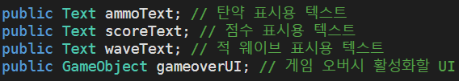
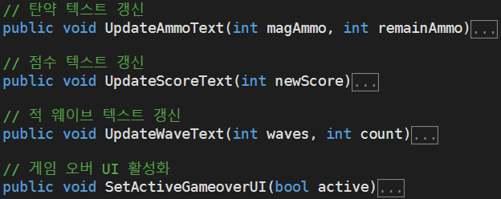
2. UI Manager
UI Manager의 Field
HUD Canvas GameObject의 자식으로 있는 UI GameObject를 할당해 넣은 변수가 선언되어 있다.
Text ammoText : Ammo Text GameObject의 Text Component가 할당.
Text scoreText : Score Text GameObject의 Text Component가 할당.
Text waveText : Enemy Wave Text GameObjece의 Text Component가 할당.
GameObject gameoverUI : Gameover UI GameObject가 할당.
UI 갱신 Method
UI GameObject가 표시하는 내용을 갱신하는 Method를 선언해 두었다.
탄알 표시 UI 갱신
탄창의 탄알 magAmmo, 남은 탄알 remain Ammo를 입력받아 표시
점수 표시 UI 갱신, 표시할 점수 newScore를 입력받음
적 웨이브 정보 UI갱신
현재 적 웨이브와 남아 있는 적 수를 입력받아 표시
게임오버 UI 패널을 활성 / 비활성화

Slide 7
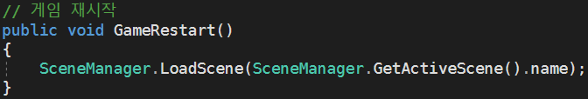
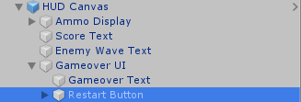
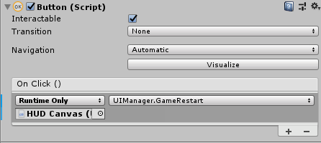
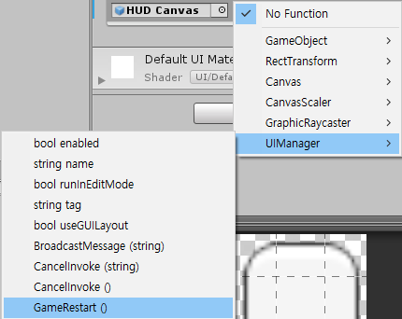
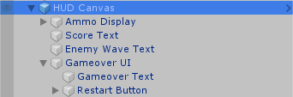
2. UI Manager
GameRestart() Method
게임을 재시작하는 Method
HUD Canvas의 재시작 버튼에 할당해서 사용한다.
재시작버튼 설정
하이어라키 창에서 Restart Button GameObject을 선택하고 Button Component의 On Click()리스트의 추가 버튼을 클릭한 후 생성된 슬롯에 HUD Canvas GameObject를 Drag&Drop한다.
이벤트 리스너로 UIManager.GameRestart를 등록(No Function > UIManager > GameRestart()클릭)

Slide 8
gamemanager

Slide 9
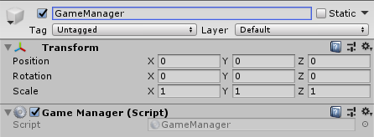
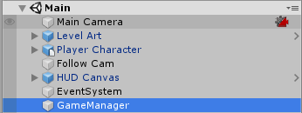
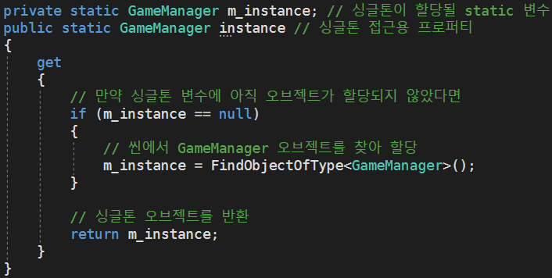
1. Gamemanager
GameManager 추가
Empty GameObject 생성(Create > Create Empty)한 후 GameManager로 이름을 변경하고 GameManager GameObject에 GameManager Script 추가(Script 폴더의 GameManager Scr ipt를 GameManager GameObject에 추가)
GameManager의 역할
싱글턴으로 존재, 점수 관리, 게임오버 상태 관리, UIManager를 이용해 점수와 게임오버 UI 갱신
싱글턴 프로퍼티
다른 Script들에서 즉시 접근할 수 있도록 만드는 싱글턴 프로퍼티

Slide 10
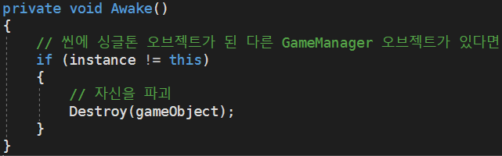
1. Gamemanager
GameManager의 Field
게임의 상태를 나타내는 변수와 프로퍼티
isGameover는 public get, private set으로 선언된 프로퍼티이기 때문에 GameManager 외부에서는 값을 읽을 수 만 있고 변경할 수 없다.
Awake() Method
Scene에서 둘 이상의 GameManager Type의 오브젝트가 존재하지 못하도록 막는다.
Awake()의 if 문 블록은 싱글턴 프로퍼티 instance를 이용해 접근한 싱글턴 오브젝트가 자기 자신(this)이 아니라면 (이미 다른 GameManager Type 오브젝트가 싱글턴으로 존재하고 있다면) 자신의 GameObject를 파괴한다 싱글턴 오브젝트는 하나만 존재해야 하기 때문이다.

Slide 11
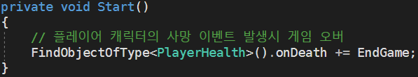
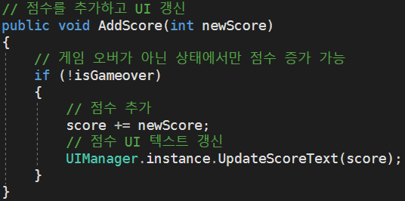
1. Gamemanager
Start() Method
Player가 사망하면 게임오버 처리를 실행하도록 한다.
Scene에서 PlayerHealth Type의 오브젝트를 찾고, 해당 오브젝트의 onDeath 이벤트를 EndGame() Method가 구독하는 처리이다. 따라서 플레이어 캐릭터가 사망하면서 onDeath 이벤트가 발동될 때 onDeath를 구족 중인 End Game() Method가 함께 실행되어 게임오버 처리가 실행된다.
AddScore() Method
점수를 입력 받아 현재 점수에 추가하고 점수 UI를 갱신한다.
If(!isGameover)를 사용해 게임오버가 아닌 상태에서만 점수를 추가하고 UI 텍스트를 갱신한다. 또한 GameMa nager Script에서 UI GameObject를 직접 수정하지 않고, UIManager싱글턴을 거쳐 점수 UI를 갱신한다.
→UIManager 덕분에 GameManager Script에서는 점수 UI가 갱신되는 처리의 세부구현을 신경 쓸 필요가 없으므로 깔끔한 코드 를 작성할 수 있다.
Notes:
Findobjectoftype은 예제라서 사용한다고 생각하면ㄷ ㅚㅁ

Slide 12
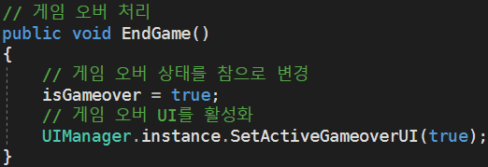
1. Gamemanager
EndGame() Method
현재 게임 상태를 게임오버 상태로 전환하고 게임 오버 UI를 활성화 한다.
AddScore()처럼 UIManager 싱글턴을 거쳐 UI를 갱신한다.

Slide 13
Enemy spawner와 Item creator

Slide 14
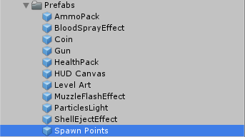
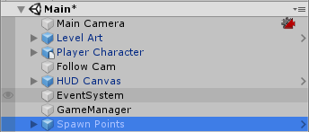
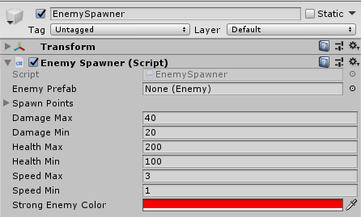
1. Enemy spawner
EnemySpwaner의 기능 설정
새로운 웨이브가 시작될 때 적을 한꺼번에 생성
현재 웨이브의 적이 모두 사망해야 다음 웨이브로 넘어간다
웨이브가 증가할 때마다 한 번에 생성되는 적 수 증가
적을 생성할 때 전체 능력치를 0%에서 100% 사이에서 랜덤 설정, 게임오버 시 적 생성 중단
생성위치 추가
적 생성기 추가
빈 게임 오브젝트 생성하고 Enemy Spawner로 이름 변경
Enemy Spawner GameObject 에 Enemy Spawner Script 추가

Slide 15

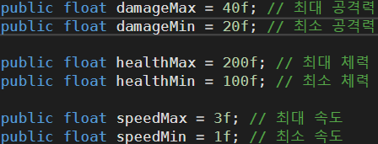

1. Enemy spawner
EnemySpawner의 Field
실시간으로 생성할 적의 원본 Prefab을 할당할 Enemy Type의 변수 선언
spawnPoints는 적 생성 위치로 사용할 트랜스폼을 저장하는 배열
생성한 적의 능력치(공격력, 체력, 이동 속도)를 설정하는 데 사용할 최소값과 최대값 변수가 나열
strongEnemyColor는 생성한 적의 능력치가 최대값일 때 사용할 피부색을 나타내는 변수
EnemySpawner Script로 생성된 적의 능력치는 0%(최소)에서 100%(최대) 사이에서 랜덤 결정된다. 적의 능력치가 100%에 가까울수록 최대값에 가까운 수치가 능력치로 사용되며, 피부색도 strongEnemyColor에 할당된 컬러에 가까 워지게 된다.
생성한 적들을 등록하고 추적하는 데 사용할 리스트 enemies가 선언되어 있다.
Enemies는 현재 살아 있는 적 수를 파악하는 데 사용, wave는 현재 적 생성 웨이브를 나타낸다. 현재 웨이브의 모든 적을 제거할 때마다 웨이브가 1씩 증가하며, 웨이브 값이 클수록 한 번에 생성되는 적 수도 많아진다.

Slide 16
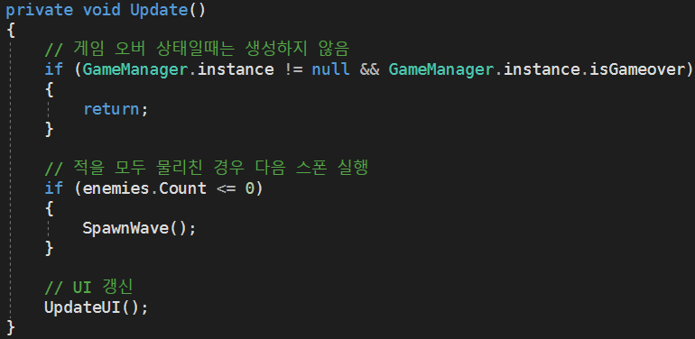
1. Enemy spawner
Update() Method
매 프레임마다 조건을 검사하고 적 생성 웨이브를 실행한다.
GameManager 싱글턴이 존재하며, GameManager 싱글턴의 isGameover가 true인 게임오버 상태라면 처리를 더 이상 진행하지 않고 즉시 Update() Method를 종료
게임오버 상태가 아니라면 처리가 계속 진행되어 적 생성 웨이브를 실행할 조건을 검사, 만약 적 리스트 enemies에 등록 된 적 수가 0보다 작거나 같은 경우, 즉 Scene에 적이 남아 있지 않다면 적 생성 웨이브 메서드인 SpawnWave()를 실 행하려 적을 생성한다.
모든 조건이 만족하면 UI를 갱신하는 UpdateUI() Method를 실행한다.

Slide 17
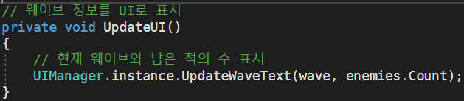
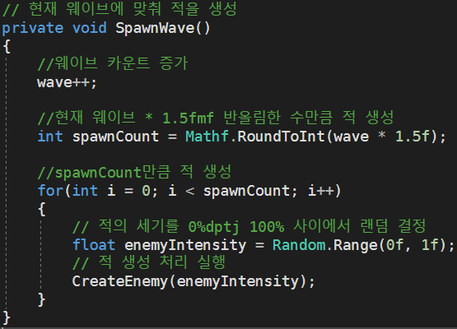
1. Enemy spawner
UpdateUI() Method
현재 웨이브 번호와 Scene에 남아 있는 적수를 표시하는 UI를 갱신한다.
SpawnWave() Method
적 생성 웨이브를 구현하는 Method, 적을 실제 생성하는 Method는 SpawnWave() 다음에 구현할 CreateEnemy() Method, SpawnWave() Method는 적을 직접 생성하지 않는 대신, 현재 웨이브에 생성할 적 수만큼 CreateEnemy() Method를 반복 실행한다.
새로운 웨이브를 시작하면서 wave를 1씩 증가 시킨다.
wave에 1.5를 곱하고 반올림한 값을 생성할 적수 인 spawnCount의 값으로 사용한다.
반올림에 사용한 Mathf.RoundToInt() Method는 float 값을 입력받고 입력값을 반올림한 정수를 반환
CreateEnemy() Method는 적의 강함을 0 ~ 1의 값으로 비율적인 값을 받는다. Random.Range() 로 이 비율을 설정해서 받는다.

Slide 18

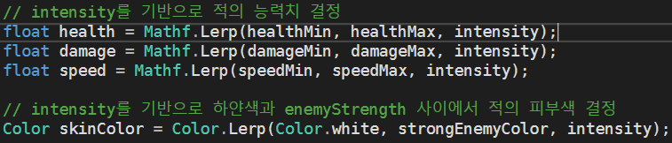
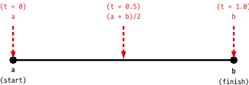
1. Enemy spawner
CreateEnemy() Method
생성할 적의 강함 intensity를 0에서 1.0사이의 값으로 입력 받고, Prefab으로부터 적을 복제 생성한다. 그리고 Scene 에 총 몇 개의 적이 존재하는지 파악할 수 있도록 생성한 적을 List에 등록한다.
생성한 적에 할당할 수치를 최소값과 최대값 사이에서 결정
적 강함 intensity를 기준으로 체력 health, 공격력 damage, 이동 속도 speed, 피부색 skinColor의 값을 결정.
Mathf.Lerp는 선형보간 Method이다
선형 보간은 보간값 t를 기준으로 시작점 a와 도착점 b 사이의 중간 지점을 계산하는 방법이다.
시작점 a와 도착점 b가 있을 때 t가 0이면 중간 지점은 a가 된다. T가 0.5인 경우 중간 지점은 a와 b의 정중앙, t가 1.0인 경우 중간 지점은 b가 된다.

Slide 19
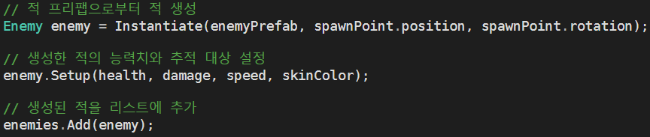
1. Enemy spawner
float Mathf.Lerp(float a, float b, float t) : t를 기준으로 a와 b사이의 중간 값을 반환한다.
Color Color.Lerp(Colora, Color b, float t) : t를 기분으로 Color a와 Color b를 섞은 Color를 반환.
health, damage, speed 값은 intensity 값이 0에 가까울 수록 healthMin, damageMin, speedMin에 가까워 지며, intensity 값이 1.0에 가까울수록 healthMax, damaMax, speedMax에 가까워진다.
intensity 값이 0에 가까울수록 skinColor에 할당될 Color는 Color.white에 가까워지며, intensity 값이 1.0에 가까울수록 strongEnemyColor에 가까워진다.
생성할 적 수를 결정한 다음에 적을 생성할 위치를 결정한다.
생성 위치를 표시할 트랜스폼 spawnPoint를 선언하고 spawnPoint에 할당된 여러 트랜스폼중 하나를 랜덤 선택해 할당한다. 랜덤 선택에 사용한 배열 순번은 Random.Range()를 사용해 0부터 배열의 크기인 spawnPoints.Len gth 사이에서 결정
적을 생성하고 생성한 적의 능력치를 설정한다.
Instantiate()로 enemyPrefab의 복제봄을 생성하고 spawnPoint의 위치와 회전에 배치한다. 그리고 생생된 적 복제본을 Enemy Type 변수 enemy로 받아 Setup() Method를 실행하고, 초기값을 설정한다.
초기값이 설정된 enemy를 추가한다.

Slide 20
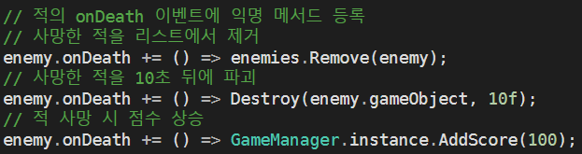
1. Enemy spawner
생성된 적의 onDeath 이벤트에 등록한다.
→enemies.Remove(enemy) : 자신을 리스트에서 제거
→Destroy(enemy.gameObject, 10f) : 10초 뒤에 자신의 게임 오브젝트 파괴
→GameManager.instance.AddScore(100) : 게임 점수를 100점 증가
사망한 적을 적 리스트에서 빼고, 적 시체가 계속 늘어나지 않도록 사망한 적 게임 오브젝트를 10초 뒤에 파괴하고, 게임 점수를 100점 증가시킨다.
추가된 Method들은 EnemySpawner Class에 없다.
→익명함수로 만들어져서 이벤트에 등록할 수 있다.
익명 함수와 람다식
미리 정의하지 않고, 실행 중인 코드 블록 내부에서 즉석 생성할 수 있는 Method
실시간으로 생성할 수 있으며, 변수에 저장할 수 있는 값이나 오브젝트로 취급되며, 생성된 익명 함수는 Delegate Type 의 변수에 저장할 수 있다.
→미리 정의하지 않고 대부분 일회용으로 실시간 생성해서 사용하기 때문에 외부에서 따로 지칭할 수 있는 이름을 가지고 있지 않다.
간단한 메소드같은 경우에는 직접적인 함수 구현없이 실시간으로 생성해서 등록할 수 있다.

Slide 21
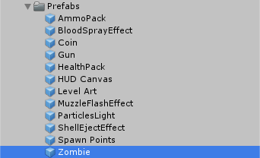
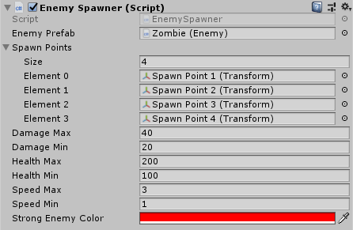

1. Enemy spawner
EnemySpawner Component 설정
EnemySpawner Component의 Enemy Prefab에 Prefabs 폴더의 Zombie Prefab 할당
SpawnPoints Field의 각 원소에 Spawn Point 1, 2, 3, 4 할당

Slide 22
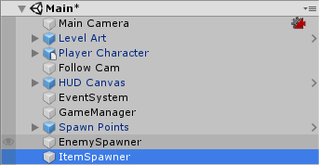
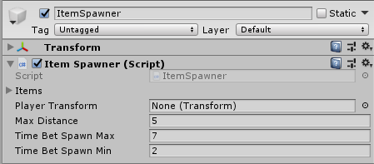
2. Item spawner
플레이어가 사용할 수 있는 아이템을 추가하고 아이템 생성기를 사용해 실시간으로 생성.
ItemSpawner Script의 기능
주기적으로 아이템 생성, 플레이어 근처의 NaviMesh 위에서 랜덤한 한 점을 선택하여 생성위치로 사용
ItemSpawner 추가
빈 게임 오브젝트 생성(하이어라키 창에서 Create > Create Empty), 생성된 게임 오브젝트의 이름을 Item Spawner 로 변경
Item Spawner 게임 오브젝트에 Script 폴더의 ItemSpawner Script 추가

Slide 23
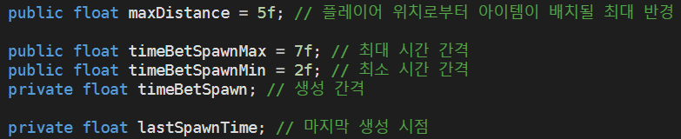
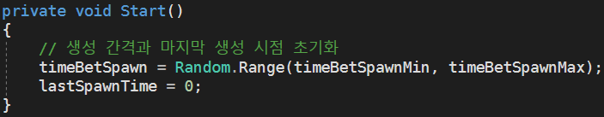
2. Item spawner
ItemSpawner의 필드
GameObject Type의 배열 item에는 생성할 Item Prefab이 할당된다.
Transform Type의 playerTransform에는 플레이어 캐릭터의 Transform Component가 할당되며 player Trans form은 플레이어의 위치를 파악하는데 사용한다.
timeBetSpawnMax와 timeBetSpawnMin은 아이템 생성 시간 간격의 최대값과 최소값이다.
timeBetSpawn은 다음 아이템 생성까지의 시간 간격이다. timeBetSpawn의 값은 timeBetSpawnMin과 timeBet SpawnMax사이의 값으로 결정된다.
lastSpawnTime은 마지막으로 아이템을 생성한 시점.
Start() Method
생성 간격 timeBetSpawn을 최소값 timeBetSpawnMin과 최대값 timeBetSpawnMax 사이에서 랜덤결정, 마지막 생성 시점 lastSpawnTime을 0으로 초기화

Slide 24
2. Item spawner
생성된 적의 onDeath 이벤트에 등록한다.
→enemies.Remove(enemy) : 자신을 리스트에서 제거
→Destroy(enemy.gameObject, 10f) : 10초 뒤에 자신의 게임 오브젝트 파괴
→GameManager.instance.AddScore(100) : 게임 점수를 100점 증가
사망한 적을 적 리스트에서 빼고, 적 시체가 계속 늘어나지 않도록 사망한 적 게임 오브젝트를 10초 뒤에 파괴하고, 게임 점수를 100점 증가시킨다.
추가된 Method들은 EnemySpawner Class에 없다.
→익명함수로 만들어져서 이벤트에 등록할 수 있다.
익명 함수와 람다식
미리 정의하지 않고, 실행 중인 코드 블록 내부에서 즉석 생성할 수 있는 Method
실시간으로 생성할 수 있으며, 변수에 저장할 수 있는 값이나 오브젝트로 취급되며, 생성된 익명 함수는 Delegate Type 의 변수에 저장할 수 있다.
→미리 정의하지 않고 대부분 일회용으로 실시간 생성해서 사용하기 때문에 외부에서 따로 지칭할 수 있는 이름을 가지고 있지 않다.
간단한 메소드같은 경우에는 직접적인 함수 구현없이 실시간으로 생성해서 등록할 수 있다.

Slide 25
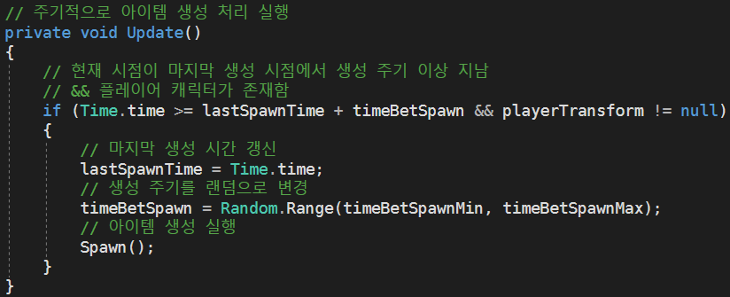
2. Item spawner
Update() Method
매 프레임마다 현재 시점이 현재 시점이 아이템 생성을 처리하는 Spawn()을 실행할 수 있는 시점인지 체크하고, 가능한 경우 Spawn() Method를 실행한다.
if문으로
Time.time ➔ lastSpawnTime + timeBetSpawn : 마지막 생성 시점에서 생성 시간 간격 이상의 시간이 지났나?
playerTransform != null : (생성 위치의 기준이 될) 플레이어의 Transform Component가 존재하는가?
를 체크하고 있다.
조건을 만족하면 Spawn()을 실행하면서 마지막 시간과 생성주기를 재설정한다.

Slide 26
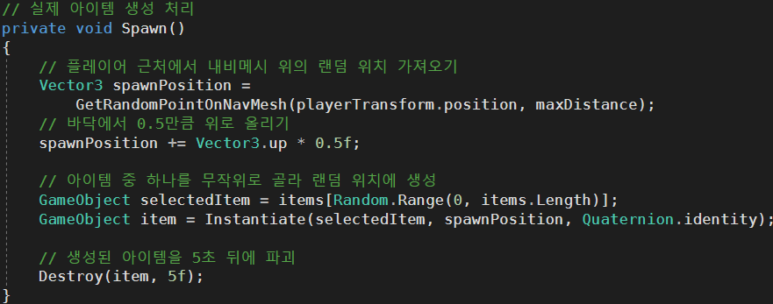
2. Item spawner
Spawn() Method
플레이어의 위치에서 일정 반경 내부의 NaviMesh 위의 랜덤한 위치를 찾아 그곳에 아이템을 생성
플레이어의 위치를 나타내는 playerTransform을 중심으로 maxDistance 반경내부에서 NaviMesh 위의 랜덤 위치를 찾는다.
GetRandomPointOnNavMesh를 통해 maxDistance에 랜덤위치를 받아서 사용하고, spawn위치를 바닥에 아이템 이 딱 붙어서 생성되지 않도록 spawnPosition의 y값을 0.5만큼 높인다.
Item에 할당된 여러 ItemPrefab 중 생성할 ItemPrefab을 하나 랜덤 선택하고 Instantiate() Method로 Item Pref ab의 복제본을 생성한다, 복제본을 배치할 위치는 spwanPosition, 회전은 Quaternion.identity(오일러각(0, 0, 0) 회전에 대응)이다.
생성된 Item이 5초 동안 아무 일도 벌어지지 않으면 자동적으로 삭제된다.

Slide 27
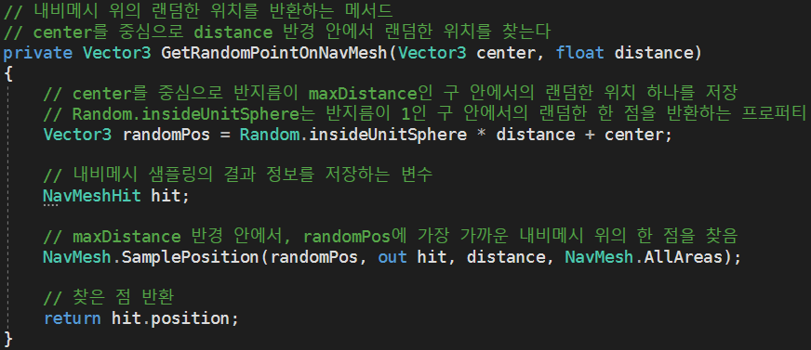
2. Item spawner
GetRandomPointOnNavMesh() Method
아이템 생성기는 NavMesh 위의 랜덤한 위치를 선택해 아이템을 생성해야 한다.
→입력된 center 를 중심으로 distance 반경 안에서 NavMesh 위의 랜덤한 한 점을 찾아서 반환
Center 를 중심으로 distance 만큼의 반지름을 가지는 구가 있다고 가정하고, 해당 구의 내부에서 램덤한 한 점을 선택, 그리고 해당 점의 위치를 randomPos에 할당한다.
Random.insideUnitSphere 프로퍼티는 반지름이 1유닛인 구 내부의 한 점을 반환한다, 여기에 distance를 곱하고 center를 더하면 위치가 center이며 반지름이 distance인 구 내부의 랜덤한 한 점을 선택하는 것과 같고 그다음 NaviM esh 샘플링을 실행하여 randomPos와 가장 가까운 NavMesh 위의 한 점을 찾는다.
→NavMesh 샘플링은 특정 반경 내부에서 어떤 위치와 가장 가까운 NavMesh 위의 한 점을 찾는 처리
NavMesh 샘플링의 실행 결과는 Raycast처럼 별개의 정보 저장용 변수에 할당된다. 그렇기 때문에 NavMesh샘플링 정보를 저장할 NavMeshHit Type의 변수를 선언한다.
그렇게 생성된 포지션을 반환한다.

Slide 28

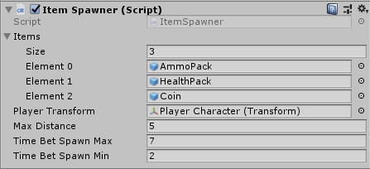
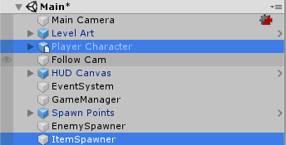
2. Item spawner
ItemSpawner Component 설정
ItemSpawner Component의 Items필드에서 Size를 3으로 변경
Prefabs폴더의 AmmoPack, Coin, HealthPack 프리팹을 Items의 각 원소에 할당
Player GameObject를 PlayerTransform Field로 Drag&Drop하여 할당

Slide 29
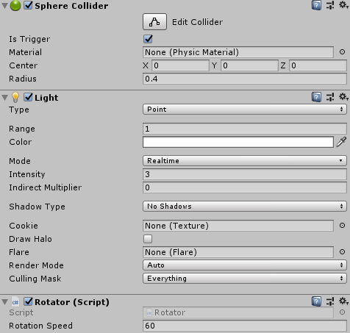
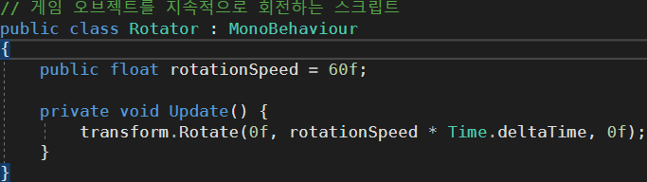
3. ItemPREFAB
AmmoPack, Coin, HealthPack ItemPrefab은 각각 남은 탄알을 증가시키고, 게임 점수를 증가시키며, 플레이어 캐 릭터 체력을 증가시키는 부분이 필요하다.
ItemPrefab들은 공통적으로 Trigger 설정된 Sphere Collider, Light, Rotator(Prefab을 회전시키는) Script 3가지의 Component를 가지고 있다.
Rotator Script
실시간으로 회전하는 스크립트

Slide 30
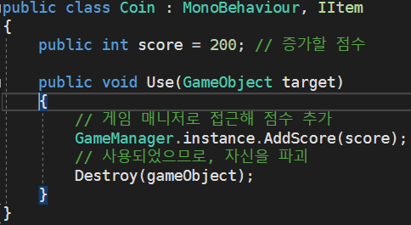
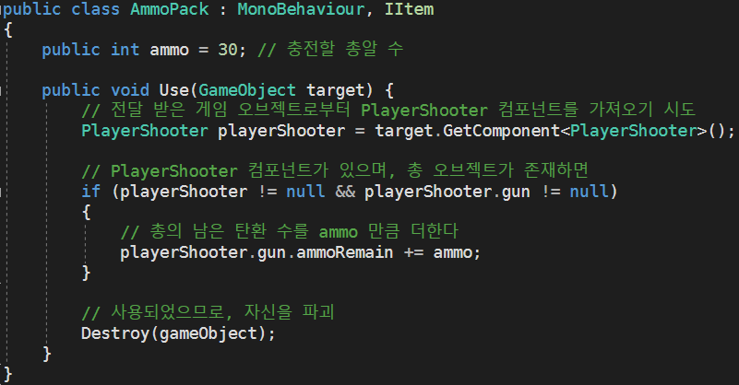
3. ItemPREFAB
Coin Script
GameManager에 접근해서 AddScore() Method를 실행하여 점수를 추가한다.
사용된 아이템은 사라져야 하므로 Use() Method 마지막에 Destroy() Method를 실행한다.
AmmoPack Script
입력된 GameObject의 PlayerShooter Component에 접근한다.
PlayerShooter Component를 통해 Player가 사용 중인 총에 접근하고, 총의 남은 탄알을 증가시킨다.

Slide 31
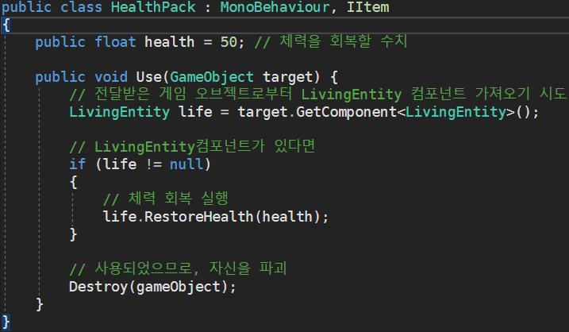
3. ItemPREFAB
HealthPack Script
입력 받은 상대방 GameObject로부터 LivingEntity Type의 Component를 찾아 RestoreHealth() Method를 실 행하여 체력을 증가시킨다.

Slide 32
Post processing

Slide 33
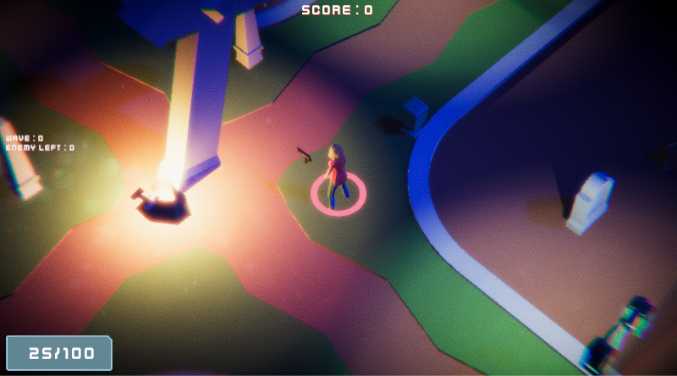
1. Post Processing stack
포스트 프로세싱(Post Processing)
게임의 영상미를 추가하는 방법.
후처리라고 부르며, 게임 화면이 최종 출력되기 전에 카메라의 이미지 버퍼에 삽입하는 추가 처리이다.
적은 노력으로 뛰어난 영상미를 구현할 수 있다.
카메라 앱의 필터링 같은 것과 비슷하다고 이해하자!
연산은 랜더링 파이프라인의 주요 과정에 적용되지 않고 마지막 부분에 적용된다.
Unity는 포스트 프로세싱을 쉽게 사용할 수 있는 포스트 프로세싱 스택 패키지를 제공한다.
→프로젝트 생성시 사용여부에 따라 기본 포함 프로젝트가 있는 이유
→V1과 V2 버전이 존재한다.

Slide 34
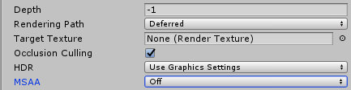
2. Post Processing 설정
렌더링 경로 설정
포스트 프로세싱을 적용하기 전에 최적의 품질을 얻기 위해 카메라 렌더 설정을 변경한다.
카메라 렌더 설정 변경
하이어라키 창에서 Main Camera GameObject 선택
Camera Component의 Rendering Path를 Deferred로 변경
Allow MSAA를 해제(off)
포워드 렌더링은 성능이 가볍지만 라이팅 표현이 실제보다 간략화되고 왜곡되어 있다, 이것을 디퍼드 세이딩(Deferr ed Sheading)으로 바꿔 온전하게 표현해주자.
포워드 렌더링
각각의 오브젝트를 그릴 때마다 해당 오브젝트에 영향을 주는 모든 라이팅도 함께 계산한다.
메모리 사용량이 적고 저사양에서도 비교적 잘 동작한다. 하지만 연산 속도가 느리며, 오브젝트와 광원이 움직이거나 수가 많아질수록 연산량이 급증하여 사용하기 힘들다.
하나의 게임오브젝트에 대해 최대 4개의 광원만 제대로 개별 연산한다, 나머지 ‘중요하지 않은’ 광원과 라이팅 효과는 부하를 줄이기 위해 합쳐서 한 번에 연산한다. 따라서 라이팅 효과가 실제와 다르게 표현될 수 있다.
Camera Component의 렌더링 경로는 렌더링이 처리되는 순서와 방법을 결정하는 옵션이다. 기본값인 Use Graphics Settings는 프 로젝트 설정에 맞춰 자동으로 렌더링 경로를 결정하며, 일반적으로 포 워드 랜더링(Forward Rendering)옵션을 설정한다.

Slide 35
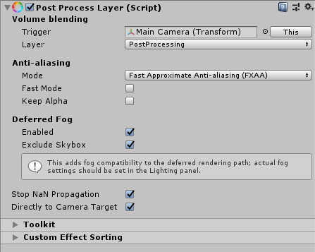
2. Post Processingt 설정
디퍼드 셰이딩
라이팅 연산을 미뤄서 실행하는 방식
첫 번째 패스에서는 오브젝트의 메시를 그리되 라이팅을 계산하거나 색을 채우지 않는다. 대신 오브젝트의 여러 정보를 종류별로 버퍼에 저장한다.
두 번째 패스에서 첫 번째 패스의 정보를 활용해 라이팅을 계산하고 최종 컬러를 결정한다.
Unity의 디퍼드 셰이딩은 개수 제한 없이 광원을 표현할 수 있다. 또한 모든 광원의 효과가 올바르게 표현된다.
단, 디퍼드 셰이딩은 MSAA 같은 일부 안티엘리어싱(계단 현상 제거) 설정을 제대로 지원하지 않는다. 그래서 카메라 Component의 MSAA 설정을 체크 해제해줘야 한다.
카메라에 포스트 프로세싱 적용
Main Camera GameObject에 Post-process Layer Component 추가(Add Component > Rendering > Pos t-process Layer)
Post-process Layer Component의 Layer를 PostProcessing으로 변경
Anti-aliasing의 Mode를 FXAA로 변경
포스트 프로세스 레이서는 포스트 프로세싱 볼륨을 감지하고 포스트 프로세싱 볼륨으로부터 설정을 얻어와 카메라에 적용.
단, Scene의 모든 GameObject에 대해 포스트 프로세싱 볼 륨을 찾으려 하면 성능에 악영향을 미친다. 그렇기 때문에 포스 트 프로세스 레이어는 특정 레이어에 대해서만 포스트 프로세싱 볼륨을 감지하도록 설정해야 한다.
Layer 설정을 통해 Postprocessing이라는 레이어를 가진 게임오브젝트만 감지하도록 한것이다.
안티앨리어싱은 비교적 부하가 적은 FXAA로 설정.
Notes:
Fxaa-> 최소모드

Slide 36
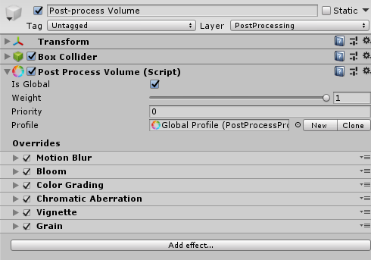
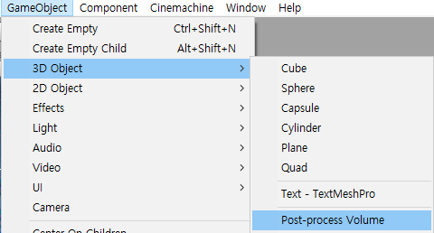
2. Post Processingt 설정
포스트 프로세스 볼륨 추가
Post-process Volume GameObject 생성(Create > 3D Object > Post-process Volume)
Post-process Volume GameObject의 Layer를 PostProcessing으로 변경, Is Global를 체크
본래 트리거 콜라이더와 함께 사용해야한다 포스트 프로세스 볼륨의 콜라이더와 포스트 프로세스 레이어의 Trigger 필드 에 할당된 게임 오브젝트의 위치가 겹치면 해당 포스트 프로세스 레이어의 Trigger 필드에 할당된 게임 오브젝트 를 거쳐 카메라에 적용된다.
현재 카메라의 위치가 어디든 일괄적으로 효과를 적용하면 되는 상황이기때문에 포스트 프로세스 볼륨 컴포넌트의 Is Global을 체크하여 위치와 상관없이 효과를 전역으로 사용한다.

Slide 37

2. Post Processingt 설정
포스트 프로세스 프로파일 할당
Post Process Volume Component의 Profile 필드에 Global Profile 할당
사용된 효과들
모션 블로(Motion Blur) : 빠르게 움직이는 물체에 대한 잔상효과
블룸(Bloom) : 뽀샤시효과, 밝은 물체의 경계에서 빛이 산란되는 효과
컬러 그레이딩(Color Grading) : 사진필터(따뜻한, 차가운등등) 효과, 최종 컬러, 대비, 감마 등을 교정
색 수차(Chromatic Aberration) : 방사능 효과, 이미지의 경계가 번지고 삼원색이 분리되는 효과, 게임에서 방사능이나 독 중독 효과를 표현할 때 주로 사용
비네트(Vignette) : 화면 가장자리의 채도와 명도를 낮추는 효과, 화면 중심에 포커스를 주고 차분한 느낌을 줄 때 사용
그레인(Grain) : 화면에 입자 노이즈 추가, 필름 영화 같은 효과를 내거나, 공포 분위기를 강화할 때 사용.
Global Profile은 포스트 프로세스 설정파일.
사용할 효과 목록을 기록하는 프리셋 파일, Pro file 필드 옆의 New 버튼을 클릭해 새로운 프로파 일을 생성하거나, 누군가가 기존에 만들어둔 프로 파일을 가져와서 사용할 수 있다.

